Slide 1
企业安全生产十大禁令

Slide 2
目录
安全“不可违背条例”意义
“不可违背条例”具体内容

Slide 3
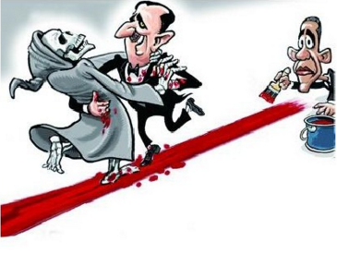
安全“不可违背条例”重要意义
安全“不可违背条例”是保护员工生命安全的守护神和保护伞，是员工行为安全不可逾越和触碰的红线和禁区。
安全“不可违背条例”是全体员工深刻汲取事故教训、全面辨识岗位风险的总结，是全体员工遵循的规定动作，必须遵守的行为准则。
安全“不可违背条例”是保护员工生命安全的行为指南之一。任何违反“不可违背条例”条款的个人，公司将与其解除劳动合同。
颁布安全“不可违背条例”是公司贯彻“以人为本”的安全理念，切实保障员工生命健康，提升安全执行力，充实企业安全文化的重要举措。

Slide 4

一 、高处作业必须系挂安全带
所谓“高处作业”是指在坠落高度基准面2m以上（含2m）有可能坠落的高处进行作业。
所谓“系挂”是指安全带至少有一个挂钩牢固地挂扣在某个位置上，当人员意外跌落时能安全拉住人员，防止人员触及基准面受伤；
“安全带”指公司规定的“五点”双钩的安全带，其它安全带为无效安全带；
出现以下行为或现象将视为违反本要求：
离临边2m范围内的高台（高度2m及以上）上没有挂安全带。
在脚手架（包括活动脚手架）上没有挂安全带。

Slide 5
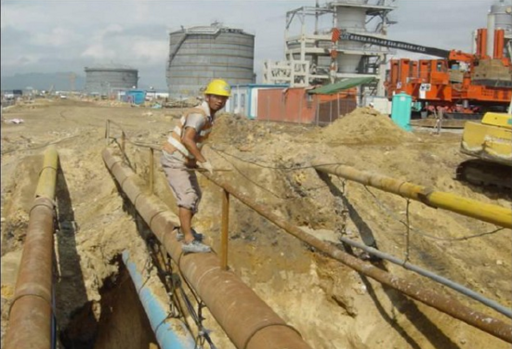
安全带是保护你高处坠落的最后一道防线！若你珍惜自己的生命，请你正确使用好它！若你在日常高处作业过程中无视它的存在甚至抛弃了它，在它真正需要发挥作用的时候，它不可能自动的保护好你！
为了自己的安全，时刻谨记：“在高处作业时，无论一项工作能多快的完成，也总会有可能坠落”、“一次违章没事，不意味着你次次都会没事，谁都不会一直这么幸运下去的”。

Slide 6
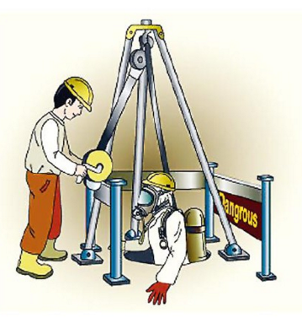
二、任何人不得违反受限空间作业安全管理规定
所谓“受限空间”包含全封闭受限空间和半封闭受限空间设备、设施或场所。
“全封闭受限空间”是指炉、塔、釜、罐、仓、容器、槽车、罐车、反应器、沉箱、管道等；
“半封闭受限空间”是指各种地下槽、烟道、隧道、下水道、沟、坑、井、池（窖）、涵洞、室等半封闭空间。
出现以下行为或现象将视为违反本要求：
未办理作业许可即进入受限空间作业。
未对受限空间内的气体进行分析检测即进人作业；或气体检测不合格，人员未采取任何防范措施即进入作业。
作业人员与监护人失去联系仍在受限空间内作业。
窖井内日常操作开关阀门的，下井前需打开井盖通风5分钟，检测氧含量、有毒有害气体，合格后方可进入。

Slide 7
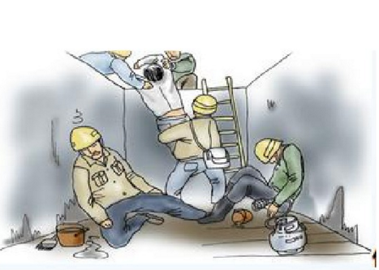
案例
2017年4月21日下午，开源水务公司发现库尔勒开发区某观察井内有积水，委托巴州通力公司进行抽水作业。通力公司2名作业人员采用自带动力（柴油机）抽水泵进行井下（＞8m）抽水作业。将水液位抽低后将抽水泵吊出井外，2人在下井检查时跌倒在井下，外部1人下井救援，也跌倒在井下，三人经抢救无效死亡。 根据事故经过描述初步判断：人员可能先接触CO引发中毒；跌落至井底水中淹溺导致死亡。
当身体任何一个部位越过受限空间的口径，并足以让整个身体能够进入受限空间的开口平面时的一个起始动作就被视为进入受限空间。

Slide 8
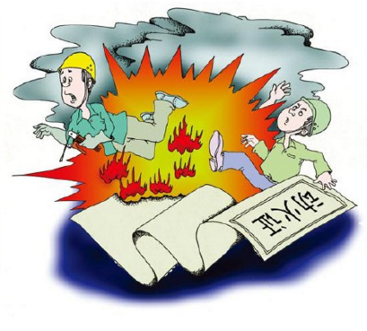
三、任何人不得违反动火作业安全管理规定
  所谓“动火作业”是指直接或间接产生明火的工艺设备以外的禁火区内可能产生火焰、火花或炽热表面的非常规作业，如使用电焊、气焊(割)、喷灯、电钻、砂轮等进行的作业。
  出现以下行为或现象将视为违反本要求：
未办理作业许可即开始动火作业（固定动火点除外）。
未对动火区域或设备、管道内进行气体检测且气体浓度合格即开始动火作业。
特级、一级动火无监护人员即开始动火作业。
所有人员必须遵守动火作业的许可要求，具备风险意识。属地主管有责任在动火作业前，确认现场各项安全防范措施落实到位。

Slide 9
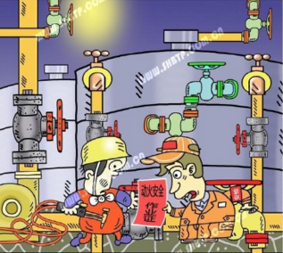
案例
某化工厂一车间尾气（氨气）吸收装置工作不正常，分管生产和安全的副厂长指挥机修工进行切割作业，但气割作业前未办理动火作业许可证，未对装置内残留的氨气进行置换，也未检测可燃气体浓度，作业过程引发爆炸，造成三人当场死亡。

Slide 10
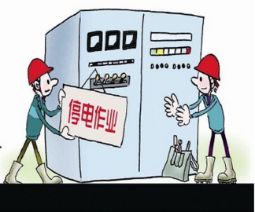
四、任何人不得未经许可带电作业
“带电作业”是指：在没有停电的设备或线路上进行的工作。
有下列行为之一的，界定为带电作业：
检修、施工、作业人员的身体、工具或其它部分接触带电的导体部分。
擅自打开未停电电气设备的外壳或盖子并操纵电气设备或进行检查、检修
搬迁电气设备、电缆、电线而不停电的。
对停电作业的区域擅自送电的。
检修高压开关、设备、线路，虽然已停电，但未进行验电和对地放电。
许可：由供电管理部门（热电厂、维修中心、行政管理部）批准。
出现以下行为或现象将视为违反本要求：
严禁未获得特种作业操作证（电工证）的人员从事电工作业。
持有电工证的人员未办理作业许可即开始作业。
作业人员未完全遵守专项作业方案或操作规程要求进行作业。

Slide 11
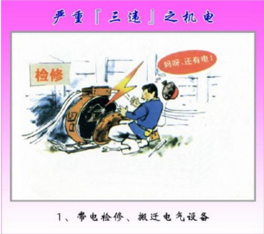
案例
某化工企业一名机电检修工赵某在没有进行断电的情况下更换一部电机销子，其余的销子都顺利卸掉，其中一个销子不好卸。于是赵某就用手指去捅销子，这时被另一名工人耿某看到，耿某说：“不行啊，别用手捅销子，太危险了！”而赵某却说：“不要紧，一会就好了！”说着还继续干他的活，而此时配电室的张某误以为赵某已经检修好，进行送电，只听见“哎呦”一声，赵某的手指被电机挤断，造成事故。

Slide 12
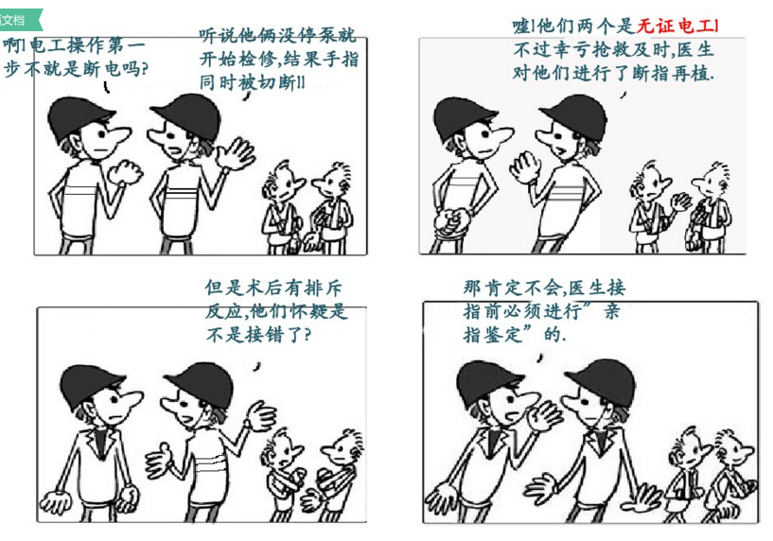
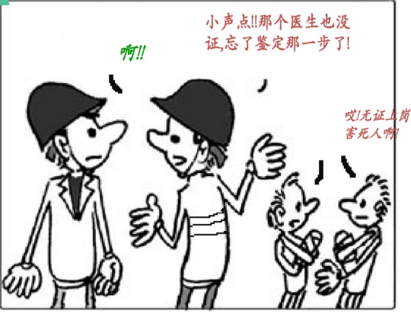
未获得特种作业资格证（电工证）是指：未取得特种作业资格证或特种作业资格证被注销、过期等。无证作业即违反规定。

Slide 13
五、任何人不得接触运行设备的运动部件
接触包括人体各部位直接接触和间接接触。
间接接触指人体通过工具、材料等物品与运动部件接触，不含砂轮打磨与机加工作业。
运动部件是指：传动轴、联轴器、叶轮、齿轮、盘车器、运输皮带（或绞龙）、搅拌器、采用动力源驱动的阀门的阀杆和阀头等设备部件。
出现以下行为或现象将视为违反本要求：
作业前未办理作业许可并得到批准。
作业人员未完全遵守专项作业方案或操作规程要求进行作业。

Slide 14
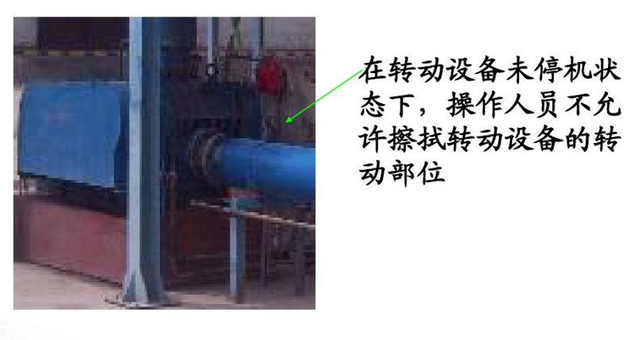

Slide 15
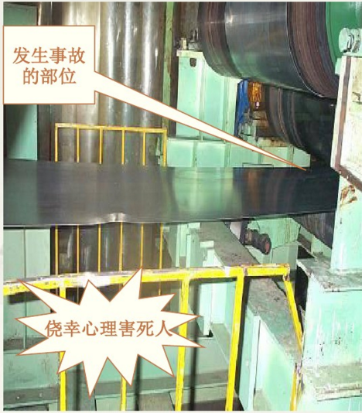
案例
2004年5月4日下午18:30左右，某公司车间实习生郭某在设备开机调试、慢速运行过程中，发现钢板上有杂质违章擦拭，结果不慎将右手臂卷入设备内部，右臂被挤压拉断。现场人员迅速将其送往医院抢救，5月5日上午8:10抢救无效死亡。

Slide 16
六、任何人不得未经审批停用或旁路报警联锁系统
停用或旁路联锁系统是指：未经批准、授权，擅自采取的取消、解除等使安全联锁失去保护作用的行为。
出现以下行为或现象将视为违反本要求：
  未经批准擅自停用或旁路报警系统，设备设施。
  未经批准擅自停用或旁路联锁系统，设备设施。

Slide 17
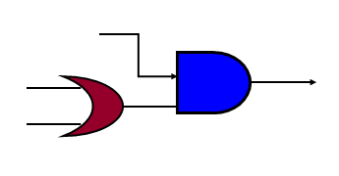
案例
报警事故案例：某公司汽油储罐安装了液位报警仪、可燃气体报警仪一年左右时间，有时出现高液位报警，经操作人员现场检查发现储罐液位正常，并未到高位，操作人员认为液位报警仪失去作用了。一次液位报警仪又出现报警，2小时后储罐周围发生爆炸起火，当班工人被严重烧伤经抢救无效死亡。
联锁事故案例：某装置BA-109炉送风机在正常运行中突然停车。操作工重新启动送风机后，炉膛内发生爆燃，部分炉墙被炸塌。原因分析：送风机停炉联锁MAK-109-1未投用，当送风机突然停车时，联锁未动作，因而未切断燃料供给。而送风机停运后，燃料气进炉未断，造成燃料燃烧不完全。短时间内启动送风机由于炉膛内高温，燃料气及大量新鲜空气的进入造成了这次爆燃事故。

Slide 18
七、任何人不得瞒报事故
  事故是指：公司生产经营活动中，发生的造成生产经营中断、直接经济损失、人身伤亡、环境污染等意外责任事件的总称。包含人身伤害事故，火灾、爆炸事故，生产事故，设备事故，环境污染事故，承包商事故，交通安全事故，工作外伤害事故，未遂事件。
  瞒报是指：对相关事件或事故隐瞒不报或超期上报的行为。
  出现以下行为或现象将视为违反本要求：
当发生D级以上事故员工未按照事故上报流程进行上报。
事故和事件也是一种资源，应充分共享事故资源，广泛深刻汲取教训，避免事故事件重复发生。

Slide 19
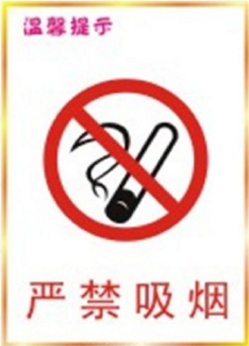
八、任何人不得在厂区内吸烟
园区内（除指定吸烟区域）所有区域不得吸烟。

Slide 20
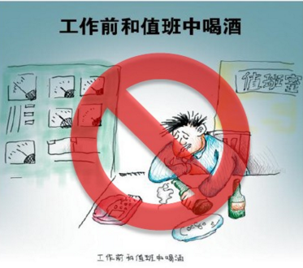
九、任何人不得在园区内打架、斗殴、饮酒
饮酒是指：从事生产、管理、服务等生产作业期间饮用酒精类饮品或饮酒后上班对工作造成影响。
打架亦称为斗殴。是指以对他人产生身体造成伤害为目的的一种发生肢体接触行为。
出现以下行为或现象将视为违反本要求：
工作期间饮酒。
因饮酒后上班对工作造成影响。
以对他人身体造成伤害为目的的发生肢体接触的行为。

Slide 21
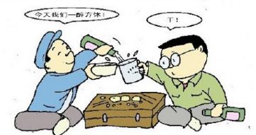
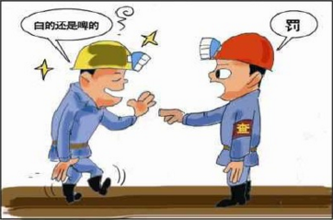
案例
酒精对人的影响，最主要的是抑制大脑的神经功能，可能出现意识、智能和运动障碍。喝酒加速血液循环，加之与毒物联合作业，使某些毒物中毒作用加剧，而严重威胁安全生产。
案例：某化工厂一醛生产车间，一员工上班时间（午间）饮酒至醉，随后未告知任何人的情况下躲藏一醛槽背后睡觉，下午该车间醛槽发生泄漏，该员工因酒醉不醒而被醛气体毒害致死。

Slide 22
十、任何人不得指使他人违反不可违背条例，也不得接受违反不可违背条例的指令
任何人不能指使他人违反不可违背条例，任何人发现违反条款的行为都应制止和上报。
出现以下行为或现象将视为违反本要求：
指使他人违反不可违背条例。
接受指令而违反不可违背条例的行为。

Slide 23
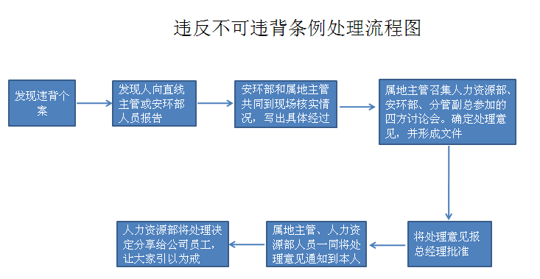
违反“不可违背条例”处理流程

